Slide 1
Low-dose hydrocortisone in patients with COVID-19 and severe hypoxia - The COVID STEROID trial
Marie Warrer Petersen, MD
Department of Intensive Care 4131
Copenhagen University Hospital, Rigshospitalet
www.cric.nu/covid-steroid-trial
Phone: +45 3545 7237
Notes:
Titel: Low-dose hydrocortisone in patients with COVID-19 and severe hypoxia, udgående for 4131, koordinerende investigator Marie Warrer Petersen, Sponsor Anders Perner

Slide 2
Disposition
Background
Design
Inclusion and exclusion criteria
Intervention and control group
Outcomes
Role of clinicians and primary investigators

Slide 3
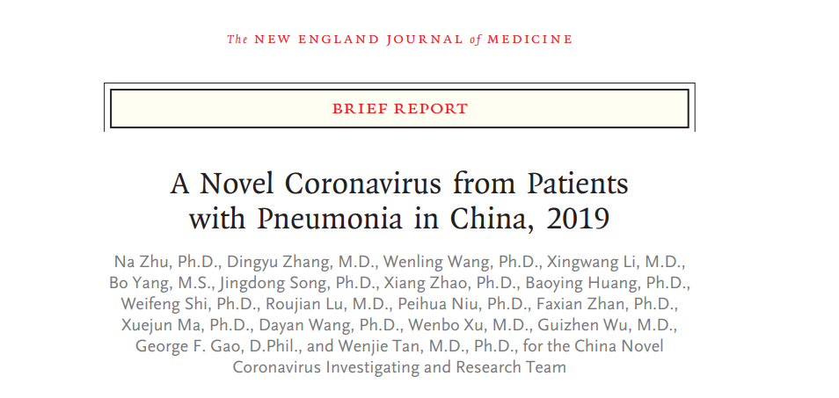
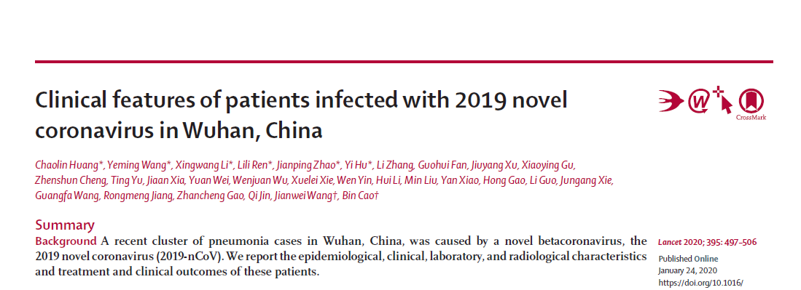
Novel coronavirus: SARS-CoV-2
Notes:
I december 2019 blev der i Wuhan i Kina beskrevet flere tilfælde af virale pneumonier uden kendt årsag.
Den nye virus blev hurtigt identificeret og opkaldt SARS-CoV-2, da den kan medføre svært respiratorisk svigt ligesom den tidl. SARS-CoV. Sygdommen forårsaget af SARS-CoV-2 blev navngivet COVID-19.

Slide 4
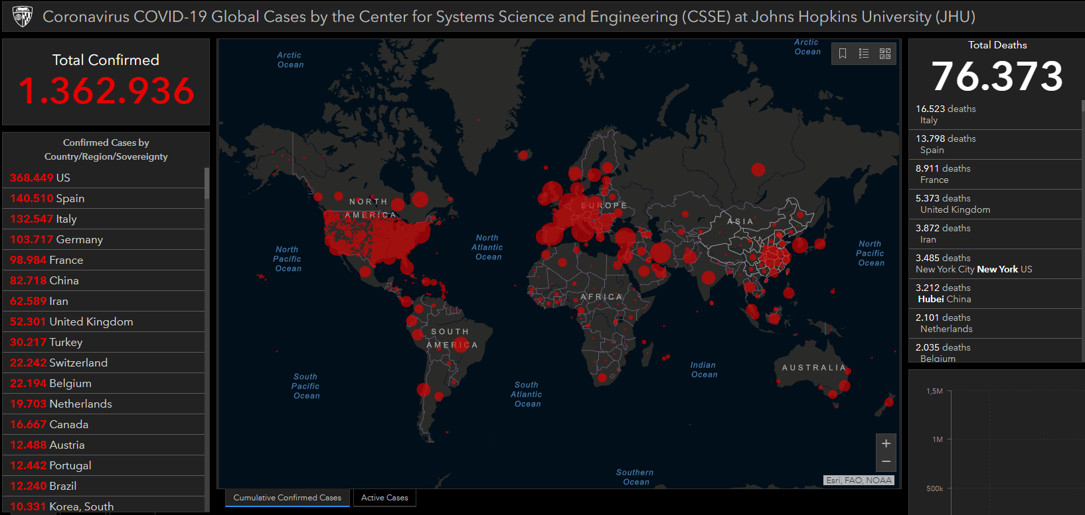
COVID-19 is a global health emergency
April 7, 2020
Notes:
I løbet af kort tid bredte COVID-19 sig til store dele af verden og medførte en verdensomspændende pandemi med adskillige nye tilfælde og COVID-19-relaterede dødsfald dagligt.
Link: https://gisanddata.maps.arcgis.com/apps/opsdashboard/index.html#/bda7594740fd40299423467b48e9ecf6

Slide 5
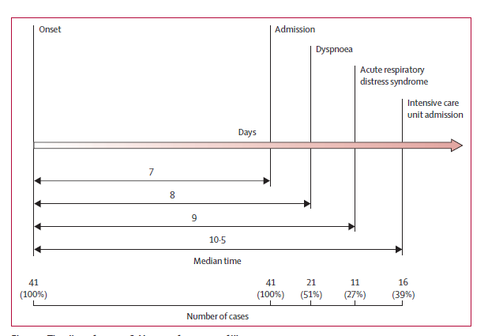
Clinical presentation
Viral pneumonia
ARDS
Hospitalised: 3 - 42 %
Severe cases: 16 - 85 %
Wang JAMA 2020; Wu JAMA 2020; Guan NEJM 2020; Huang Lancet 2020; Yang Lancet 2020; Zhou Lancet 2020
Notes:
Den kliniske præsentation af COVID-19 varierer fra mild til svær pneumoni. En stor andel af COVID-19 patienterne får alvorlige komplikationer, hyppigst i form af ARDS på dag 8-9. ARDS optræder hos ml. 3-42% af alle indlagte og hos op til 85% af severe cases (defineret som kritisk syge patienter indlagt på ITA eller med høj sværhedsgrad jf pneumoniscoringssystemer). Andre hyppige komplikationer inkluderer shock, nyresvigt og arytmi.

Slide 6
Treatment of COVID-19
No specific treatment
Supportive therapy
Notes:
Der findes ingen specifik behandling mod COVID-19, og behandlingen består derfor udelukkende af organunderstøttende behandling. En stor andel af patienterne har behov for ilttilskud. Kritisk syge patienter med svær COVID-19 kan få behov for respiratorbehandling, cirkulationsstøtte og/eller akut dialyse.

Slide 7
Surviving Sepsis Campaign
Alhazzani Intensive Care Med 2020
Notes:
SSC har udgivet en klinisk guideline til behandling af COVID-19. I denne guideline anbefales corticosteroid til patienter med COVID-19 som shock-reversal og ved ARDS. Corticosteroider anbefales ikke til patienter uden ARDS. Alle rekommendationer er svage rekommendationer baseret på lav kvalitet af evidens. Rekommendationerne er primært baseret på indirekte evidens fra andre patientgrupper, bl.a. patienter med septisk shock, samfundserhvervet pneumoni og ARDS forårsaget af andre årsager end COVID-19.

Slide 8
WHO
WHO interim guidance 2020
Notes:
Anbefalingerne fra SSC står i kontast til WHO, som ikke anbefaler corticosteroid til COVID-19. WHO anbefaler ikke corticosteroider pga. potentiel øget dødelighed, bivirkninger (DM, sekundære infektioner) og forsinket clearance af virus ved corticosteroidbehandling. Deres anbefaling er udelukkende baseret på indirekte evidens fra observationelle studier udført på patienter med SARS, MERS og influenza.

Slide 9
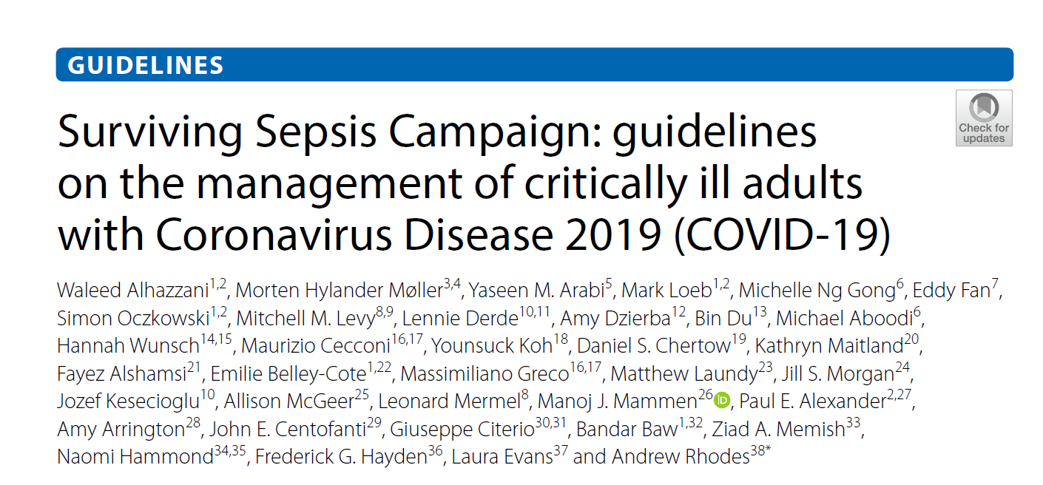
Current knowledge
SR of 22 RCTs (n = 7.297)
Hydrocortisone or methylprednisolone
200-300 mg/day
Reduction in days ventilated / in shock / in ICU
No difference in mortality
SR of 7 RCTs (n = 851)
Both viral and other forms of ARDS
Reduction in days ventilated and mortality (RR 0.75, 95% CI 0.59 - 0.95)
Rygård Intensive Care Med 2018; Alhazzani Intensive Care Med 2020
Notes:
Effekten af lav-dosis corticosteroider til patienter med septisk shock er undersøgt i et SR med MA af 22 RCT’er på 7297 patienter. SR viste ingen forskel i kort- og langtidsoverlevelse, men en reduktion i varigheden af respiratorbehandling, shock og indlæggelse på ITA.
I SSC COVID-19 guidelines har de opdateret et tidligere SR af corticosteroider til patienter med virale og andre former for ARDS. 851 patienter er inkluderet i dette review. De fandt en reduktion i varigheden af respiratorbehandling og mortalitet med corticosteroider.

Slide 10
No RCTs of corticosteroids for COVID-19
84 patients with COVID-19 pneumonia and ARDS
Methylprednisolone
Reduction in mortality (HR 0.38, 95% CI 0.20 - 0.72)
SR of 10 cohort studies on other coronaviruses
Unclear effect on mortality (OR 0.83, 95% CI 0.32 - 2.17)
Alhazzani Intensive Care Med 2020; Wu JAMA 2020
Notes:
Der findes endnu ingen RCT’er, som undersøger effekten af corticosteroider til patienter med COVID-19.
I SSC COVID-19 guidelines har de opdateret et SR af observationelle studier på patienter med andre typer af coronavira (SARS, MERS). Dette viser en uklar effekt af corticosteroider på mortalitet med et punktestimat, der indikerer gavn (0.83), men med et confidensinterval, der både kan indikere betydeligt gavn (0.32) og skade (2.17) af behandlingen. Resultatet skal fortolkes med forsigtighed, pga risikoen for confounding by indication (sygere patienter får oftere behandling).
I et observationelt studie af 84 patienter med COVID-19 og ARDS har man sammenlignet dødeligheden hos patienter, der fik vs. ikke fik methylprednisolon. I studiet fandtes en væsentlig reduktion i mortalitet med corticosteroidbehandling. Resultatet skal fortolkes med forsigtighed, da resultatet ikke er justeret for potentielle confoundere.

Slide 11
Low-dose corticosteroids for COVID-19
Notes:
Balance mellem skadelige og gavnlige virkninger af corticosteroider til patienter med COVID-19 er ukendt. De nuværende anbefalinger er primært baseret på evidens af lav-kvalitet og indirekte evidens fra andre patientpopulationer.

Slide 12
Notes:
Derfor er der behov for COVID STEROID forsøget

Slide 13
Aim
Hydrocortisone
Benefit?
Increase in days alive without life support
Increase in days alive out of hospital
Mortality?
Harm?
Adverse reactions
Mortality?
Notes:
Formålet med COVID STEROID forsøget er at belyse balancen mellem gavnlige og skadelige virkninger af hydrocortison til patienter med COVID-19.
Hydrycortison virker anti-inflammatorisk og kan dermed hæmme hyperinflammationen. Dette medfører måske gavn for patienterne i form af flere dage i live uden organunderstøttende behandling og lavere mortalitet.
Hydrocortison kan dog potentielt også skade patienterne ved at hæmme det immunologiske respons, øge tiden til viral clearance og risikoen for bakterielle infektioner. Dette medfører måske skade i form af alvorlige bivirkninger og øget mortalitet.

Slide 14
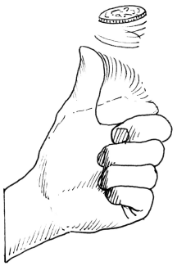
Design
Multicentre, parallel-group, blinded RCT
1000 adult patients with COVID-19
Severe hypoxia
Hydrocortisone 200 mg/day
7 days
Placebo (saline)
7 days
Notes:
COVID STEROID forsøget er et multicenter, parallel-gruppe, blindet RCT.
1000 voksne patienter med COVID-19 og svær hypoxi randomiseres til 7 dages behandling med hydrocortison 200 mg dagligt vs. Placebo

Slide 15
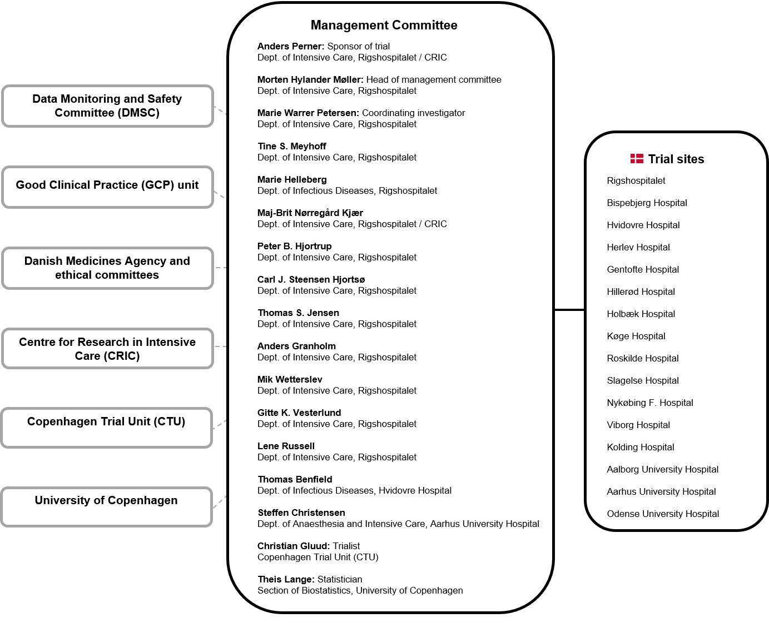
Organisation
Notes:
Forsøget udgår fra ITA 4131 RH. Anders Perner er sponsor og Marie W. Petersen er koordinerende investigator.
Forsøget udføres på 25 afdelinger på 16 hospitaler i DK, overvejende på ITA, men også på infektionsmedicinske og lungemedicinske afdelinger.

Slide 16
Inclusion criteria
✓ Aged 18 years or above AND
✓ Confirmed SARS-CoV-2 (COVID-19) requiring hospitalisation AND
✓ Use of one of the following:
Invasive mechanical ventilation OR
NIV or continuous use of CPAP for hypoxia OR
Oxygen supplementation with flow ≥10 L/min independent of delivery system
Notes:
For at indgå i COVID STEROID skal alle 3 inklusionskriterier opfyldes:
≥ 18 år OG bekræftet COVID-19 med behov for hospitalindlæggelse OG højt iltkrav enten som 1) MV, 2) NIV eller kontinuerligt CPAP for hypoxi, ELLER 3) andre former for iltbehandling med flow ≥10 L/min

Slide 17
Exclusion criteria
✗ Use of systemic corticosteroids for any other indication than COVID-19
✗ Invasive mechanical ventilation for more than 48 hours
✗ Documented invasive fungal infection
✗ Fertile woman (< 60 years of age) with positive urine human gonadotropin (hCG) or plasma-hCG
✗ Known hypersensitivity to hydrocortisone
✗ A patient for whom the clinical team has decided not to use mechanical ventilation
✗ Previously randomised into the COVID STEROID trial
✗ Informed consent not obtainable
Notes:
Patienten kan ikke indgå, hvis 1 eller flere af eksklusionskriterier er opfyldt. Uddybelser findes nedenfor:
Systemtisk behandling = IV, IM, oral, per GI tube. Inkluderer ikke nebuliseret, inhalation eller transdermal corticosteroider. Hvis patienten får corticosteroid mod COVID-19, kan klinikeren vælge at seponere dette, hvorefter patienten kan indgå. Hvis klinikeren vælger ikke at fortsætte fast corticosteroidbehandling under aktuelle indlæggelse, kan patienten også indgå.
3) Invasiv svampeinfektion: positive plasmamarkører i blod (candida mannan antigen, galactomannan antigen) eller positiv dyrkning fra blod, peritonealvæske eller væv
4) Hcg påkrævet ved alder < 60 år
6) Behandlingsloft

Slide 18
Intervention: Hydrocortisone
200 mg (4 ml) hydrocortisone in 100 ml NaCl (0.9%)
Continuous infusion over 24 hours (rate 4.3 ml/hr)
OR
50 mg (1 ml) hydrocortisone in 9 ml NaCl (0.9%)
Boli every 6 hours, total daily dose 200 mg (40 ml)
CONTINUOUS INFUSION IS PREFERRED!
Notes:
Hydrocortison gives i tillæg til standard care.
Note til kontinuerlig infusion: Gives over 24 timer svt 4.3 ml/time. Der vil være et mindre spild i infusionsslange (20 ml) på dag 1 og herefter hver 3. dag, når der skiftes infusionssæt. Forsøgsmedicinen pauseres, hvis den løber tør, før ny forsøgsmedicin er leveret. Forsøgsmedicin genoptages så snart nyt medicin er blandet og leveret til patient.

Slide 19
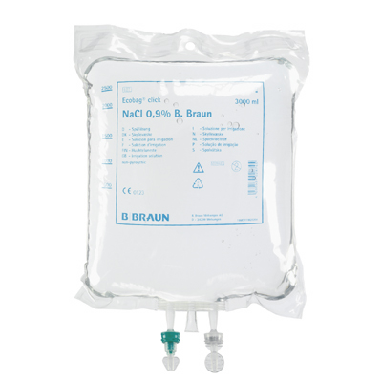
Control intervention: Saline (0.9%)
104 ml NaCl (0.9%)
Continuous infusion over 24 hours (rate 4.3 ml/hr)
OR
10 ml NaCl (0.9%)
Boli every 6 hours, total daily dose 40 ml
CONTINUOUS INFUSION IS PREFERRED!
Notes:
Placebo gives i tillæg til standard care.
Note til kontinuerlig infusion: Gives over 24 timer svt 4.3 ml/time. Der vil være et mindre spild i infusionsslange (20 ml) på dag 1 og herefter hver 3. dag, når der skiftes infusionssæt. Forsøgsmedicinen pauseres, hvis den løber tør, før ny forsøgsmedicin er leveret. Forsøgsmedicin genoptages så snart nyt medicin er blandet og leveret til patient.

Slide 20
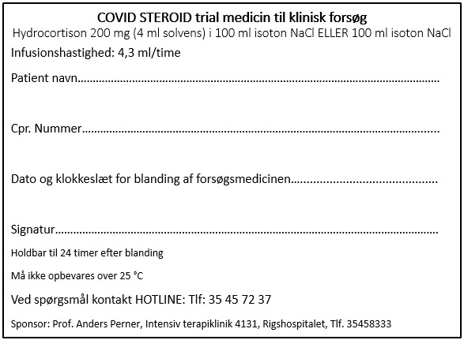
Blinding of trial medication
Trial medications are prepared once daily by unblinded primary trial personnel
Hydrocortisone is white, odourless and very soluble in water
Notes:
Forsøgsmedicin forberedes dagligt af COVID STEROID vagten.
Hydrocortison er hvidt pulver, som er fuldstændigt gennemsigtigt, når det opløses i saltvand.
Forsøgsmedicinen påsættes identiske labels for både hydrocortison og placebo, så klinikerne og patienterne forbliver blindede.
Medicinen dokumenteres i en medicinlog i en medicinmappe, som opbevares lokalt og utilgængeligt for klinikerne.

Slide 21
Intervention timeline
7 days from randomisation OR until hospital discharge OR death
Transfer to other COVID STEROID trial site within 7 days
CONTINUE allocation until 7 days from randomisation
Transfer to non-trial site within 7 days
STOP allocation
Readmission to COVID STEROID trial site within 7 days
CONTINUE allocation until 7 days from randomisation
Notes:
Intervention gives i 7 dage fra randomisering eller indtil udskrivelse (hvad end der opnås først).

Slide 22
Protocol adherence
Daily registration day 1-7
Continuous infusion
Less than 75 ml on one day
Bolus injections
Less than 30 ml on one day
Notes:
Vi vil monitorere protokoltilslutningen undervejs ved at rapportere protokolbrud dagligt dag 1-7. Protokolbrud defineres som mindre end 75 ml i forsøgsdag for kontinuerlig infusion og færre end 3 doser for boli.

Slide 23
Co-interventions
At the discretion of the treating clinician
We recommend against the use of open-label corticosteroids and other anti-inflammatory agents (e.g. IL-6 inhibitors) after randomisation
We will encourage co-enrolment in other clinical trials
Notes:
Alle øvrige ordinationer bestemmes af patientens læge. Vi anbefaler imod brugen af open-label corticosteroider (inkl. som shock-reversal) og andre anti-inflammatoriske lægemidler.
Vi opfordrer til at co-enrollere COVID-19 patienter i andre kliniske forsøg.

Slide 24
Outcomes
Primary outcome Days alive without life support (mechanical ventilation, circulatory support and renal replacement therapy) at day 28
Secondary outcomes All-cause mortality at day 28, 90 and 1 year
Days alive without life support at day 90
Serious adverse reactions (SARs) at day 14
New episodes of septic shock
Invasive fungal infection
Clinically important GI bleeding
Anaphylactic reaction
Days alive and out of hospital at day 90
Health-related quality of life (HRQoL) at 1 year
EQ-5D-5L
EQ-VAS

Slide 25
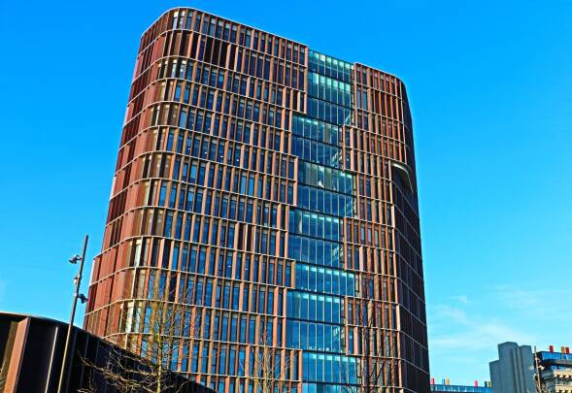
Trial personnel
Clinicians (blinded)
Care for patients
Screening (inclusion and exclusion criteria)
Give interventions
SAR/SAE/SUSAR
Primary trial personnel (unblinded)
Informed consent
Enrol (medical students only)
Trial medications
Primary trial personnel (blinded)
Outcome data entry
Notes:
Den daglige drift af COVID STEROID forsøget varetages af et fast hold af medicinstuderende i samspil med klinikerne. 2 studerende møder hver dag ind på afdelingen.
De studerende tager sig af størstedelen af forsøgsopgaverne.
Klinikerne bedes om hjælp til enkelte opgaver i forsøget.
Lægernes opgaver:
Sceening af inklusionskriterier: Alle voksne patienter, der opfylder de 3 inklusionskriterier udpeges til de studerende. Dette omfatter for praktiske formål alle nye voksne COVID-19 patienter på ITA. På medicinske afdelinger udpeges alle nye voksne COVID-19-patienter med højt iltkrav (se inklusionskriterier).
Registrere og rapportere alvorlige bivirkninger og hændelser: dette uddybes efterfølgende.
Sygeplejerskernes opgaver:
Administrere blindet forsøgsmedicin til patienterne
Tage u-stix for hcg
De studerendes opgave:
Indhenter informeret samtykke fra første forsøgsværge for patienterne udpeget af klinikerne.
Screener patienter i eCRF
Randomiserer alle patienter, som opfylder alle inklusionskriterier og ingen eksklusionskriterier
Forbereder blindet forsøgsmedicin
Registrerer data
Det kliniske personale, patienterne, investigatorer og statistikere er alle blindede.
De studerende, der forbereder forsøgsmedicin er ublindede.
De studerende, der indtaster outcome data er blindede.

Slide 26
Participant timeline
Enrolment by student
Day 1-7
Day 8-14
Follow up 28 days
Follow up 90 days
Follow up 1 year
Screening by clinicians
Inclusion and exclusion criteria
Informed consent
Screening in eCRF
Randomisation
Preparation of trial medications
Administration of trial medication
Daily registration of protocol violations, use of life support and SARs
Daily registration of use of life support and SARs
Use of life support day 1-28
28-day mortality
Use of ECMO day 1-28
Use of life support day 1-90
90-day mortality
Days alive outside of hospital at 90 days
1-year mortality
HRQoL at 1 year
Notes:
Oversigt over patientens forløb i COVID STEROID forsøget.
Screenes af læger
Studerende indhenter samtykke fra første forsøgsværge, hvorefter patienten screenes i eCRF. Hvis patient opfylder alle inklusionkriterier og ingen eksklusionskriterier, randomiseres patienten til enten hydrocortison eller placebo.
Forsøgsmedicin forberedes dagligt og gives til patienter i 7 dage efter randomisering
Daglig registrering af protokolbrud dag 1-7
Daglig registrering af brug af livsunderstøttende behandling og SAR dag 1-14
Outcome dataregistering dag 28: brug af livsunderstøttende behandling og ECMO
Outcome dataregistering dag 90: brug af livsunderstøttende behandling, dage i live uden for hospital og mortalitet
Outcome dataregistering 1 år: mortalitet og livskvalitet

Slide 27
Informed consent
It is legal to include inhabited participants in clinical trials if surrogate consent is obtained (Komitéloven §4)
All patients with COVID-19 and severe hypoxia will be temporarily incompetent
Acute illness
Low oxygen saturation
Stress-response associated with lack of oxygen
Surrogate consent from 1st trial guardian (doctor), next of kin, 2nd trial guardian (doctor)
Consent from patient when patient have regained competence

Slide 28
Role of clinicians
Notes:
Lidt uddybning af klinikernes rolle (udover at passe på patienterne ☺)

Slide 29
Daily screening
All patients fullfilling all inclusion criteria must be screened in eCRF by primary trial personnel
When patient is randomised by primary trial personnel
Prescribe trial medication
Notes:
På ITA vil alle nye patienter med COVID-19 screenes, da langt størstedelen af disse vil opfylde alle 3 inklusionskriterier.
På medicinske afdelinger beder vi klinikerne om at kontakte COVID STEROID vagtholdet i dagtid, såfremt I modtager patienter, der opfylder alle 3 inklusionskriterier. Klinikeren kan her fungere som første forsøgsværge, så længe han/hun ikke er primær investigator.
Når patient er inkluderet, ordineres forsøgsmedicin af behandlende læge.

Slide 30
SAR (day 1-14)
Secondary outcome measure
New episodes of septic shock (Sepsis-3 criteria)
Invasive fungal infections
Clinically important GI bleeding (use of ≥ 2 SAGMs)
Anaphylaxis
Notes:
Vi beder klinikerne om at være særligt opmærksomme på forekomsten af SAR. Vi har identificeret 4 SAR i produktresuméet for Solu-Cortef, som vurderes relevante i forbindelse med kortvarigt brug hos patienter med svær infektion.
Ny episode af septisk shock (Sepsis-3 kriterier): mistænkt eller bekræftet superinfektion (altså ny infektion, som opstår samtidigt eller i forlængelse af coronainfektion) OG ny infusion eller 50% stigning I infusion med vasopressor eller inotropika for at opretholde MAP på > eller = 65 mmHg OG lactate > eller = 2 mmol/L på denne dag
Invasiv svampeinfektion: positive plasmamarkører i blod (candida mannan antigen, galactomannan antigen) eller positiv dyrkning fra blod, peritonealvæske eller væv
Klinisk betydningsfuld gastrointestinal blødning: enhver GI blødning (frisk blod eller kaffegrumslignende hæmatemese, melanæ, hæmatokesi, blodigt aspirat fra sonde) og indgift af 2 SAGM på samme dag
Anafylaksi: urticaria OG en af følgende: forværring i cirkulation (> 20% fald i BT eller >20% stigning i vasopressorindgift) ELLER øget luftvejsmodstand (>20% i peak pressure) ELLER stridor/brokospasme ELLER behandling med bronkodilaterende midler
SAR registeres i 14 dage (tom 7 dage efter afsluttet forsøgsmedicin). SAR rapporteres som sekundært outcome (=antallet af patienter med én eller flere SAR indtil dag 14)
Noter:
AR: Any undesirable and unintended medical response related to the intervention occurring to a participant during a clinical trial.
SAR = Any adverse reaction that results in death, is life-threatening, requires hospitalisation or prolongation of existing hospitalisation, results in persistent or significant disability or incapacity, or is a congenital anomaly or birth defect.

Slide 31
SAEs and SUSAR
Report any serious adverse event (SAE) to sponsor or coordinating investigator within 24 hours (covid-steroid@cric.nu or +45 3545 7237)
If SAE is deemed related to the intervention (SUSAR)
Contact the sponsor or coordinating investigator without undue delay (covid-steroid@cric.nu or +45 3545 7237)
Fill in the SUSAR report form (#14a in the Trial Master File) and e-mail it to sponsor (covid-steroid@cric.nu)
Notes:
Alle alvorlige hændelser hos en forsøgsperson skal rapporteres af behandlende læge til sponsor indenfor 24 timer.
Hvis læge mistænker alvorlig og uventet bivirkning (SUSAR) til medicin: kontakter sponsor eller koordinerende investigator med det samme (senest inden for 24 timer).
SUSAR rapporteres af sponsor til Lægemiddelstyrelsen, Etisk komité og alle trial sites (senest indenfor 1 uge).
Noter:
Hændelse (AE): enhver uønsket hændelse hos en patient eller forsøgsperson i et klinisk forsøg efter behandling med et lægemiddel, uden at der nødvendigvis er sammenhæng mellem denne behandling og den uønskede hændelse
Bivirkning (AR): enhver skadelig og uønsket reaktion på et forsøgslægemiddel uanset dosis
Uventet bivirkning (UAR): en bivirkning hvis karakter, sværhedsgrad eller alvor ikke stemmer overens med referencedokumentet
Alvorlig hændelse (SAE) eller alvorlig bivirkning (SAR): en hændelse eller en bivirkning, som uanset dosis resulterer i død, er livstruende, medfører hospitalsindlæggelse eller forlængelse af hospitalsophold, resulterer i betydelig eller vedvarende invaliditet eller uarbejdsdygtighed eller fører til en medfødt anomali eller misdannelse
Serious unexpected serious adverse reaction (SUSAR): mistænkte uventede og alvorlige bivirkninger.

Slide 32
Unblinding of intervention for a participant
If deemed necessary by the treating clinician or the investigator for treatment or safety reasons (SUSAR)
Unblinding can be performed around the clock
Contact the sponsor or coordinating investigator (covid-steroid@cric.nu or +45 3545 7237)
Sponsor or coordinating investigator will contact unblinded primary trial personnel
Notes:
Patient kan afblindes af behandlingsmæssige eller sikkerhedsmæssige årsager døgnet rundt.
Kontakt hotline. Sponsor er CI vil kontakte ublindede personale, som kan afsløre allokeringen.

Slide 33
Withdrawal
A participant may have the intervention stopped at any time
Withdrawal at the choice of the investigator
SARs or SUSARs
In the interest of the participant
Withdrawal from active therapy
Compulsory hospitalisation
Withdrawal at the choice of the participant or next of kin
Do participant/next of kin allow continued data registration?
Notes:
Patienter kan trækkes ud af forsøget når som helst.
Investigator kan i samarbejde med kliniker vælge at trække patient ud af forsøget enten som følge af:
Alvorlige ventede eller uventede bivirkninger
Det besluttes at være i patientens interesse af investigator og kliniker
Patient overgår til palliation
Patient tvangsindlægges
I disse situation fortsættes dataregistering.
Forsøgsperson kan også trækkes ud som følge af manglende samtykke fra patient eller pårørende: husk da at spørge om patient/pårørende tillader fortsat dataregisterin
I eCRF udfyldes withdrawal form af stud. med, hvor årsag til withdrawal angives. Studiemedicin seponeres af kliniker eller investigator.

Slide 34
Role of primary investigator
Primary role Responsible for daily operation of trial
Remember to
Provide information for clinicians
Ensure that trial medication is available
Create smart phrase for electronic medical journal
Stay current with updates in Trial Master file
Notes:
PI er ansvarlige for daglige drift af forsøg på forsøgssite i samarbejde med de studerende.
Husk at PI skal videregive information til øvrige personale om forsøget og de enkelte personalegruppers opgaver. Vi har udarbejdet folder og udkast til mail til plejepersonale, som de må gerne må sende rundt. Vi sender en startmappe ud til alle forsøgssites i morgen indeholdende:
Folder, lommekort, sengeskilte
Medicinmappe indeholdende medicinlog, labels
Husk at PI skal sikre sig, at der er nok forsøgsmedicin på lager. Vi anvender hyldevare, så denne funktion varetages formentlig af sygehusapoteket, men dette skal undersøges.
PI må meget gerne oprette et standard forskningsnotat de studerende kan bruge. Vi opretter et tilgængeligt for alle hospitaler i Region H. I kan meget vel oprette et fælles notat for alle afdelinger eller hospitaler i jeres region. I dette journalnotat skal hotline fremgå.
Holde sig ajour med opdatering i TMF. Der udsendes mail, når denne opdateres til alle PI og studerende.
OBS PI får blindet adgang til eCRF, da det er et krav at PI har adgang til forsøgssites data.

Slide 35
Trial documents
www.cric.nu/covid-steroid-trial

Slide 36
Contact
Do you need help?
Call the COVID STEROID hotline
+45 3545 7237
Available 24/7
or
covid-steroid@cric.nu

Slide 37
THANK YOU!
?
Marie Warrer Petersen, MD
Department of Intensive Care 4131
Copenhagen University Hospital, Rigshospitalet
www.cric.nu/covid-steroid-trial
Phone: +45 3545 7237

